Slide 1

UB NHÂN DÂN QUẬN HOÀNG MAI
TRƯỜNG TIỂU HỌC LĨNH NAM
BÀI GIẢNG ĐIỆN TỬ
Môn: Hoạt động trải nghiệm – Lớp 2A6
Giáo viên thực hiện: Nguyễn ThịThu Thuỷ
Năm học : 2022 -2023 .

Slide 3



BIẾT ƠN THẦY CÔ

Slide 4




1
Khởi động
2
Khám phá chủ đề
3
Mở rộng và tổng kết chủ đề
Notes:
Chuyển: Tuy nhiên, không phải lúc nào 2 cách trên (cách chuyển phép nhân thành phép cộng và cách đổi về cùng 1 đơn vị đo) cũng dễ dàng thực hiện. Chính vì vậy, sau đây cô sẽ hướng dẫn các con cách thực hiện trực tiếp nhân số đo thời gian với một số tự nhiên.

Slide 5



KHỞI ĐỘNG

Slide 6

Trò chơi: Ai hiểu thầy cô nhất
Notes:
Để xem chúng mình ai hiểu về thói quen, sở thích của thầy cô, cô trò mình cùng nhau chơi trò chơi: Ai hiểu thầy cô nhất.
Cô có 3 câu hỏi, nội dung của các câu hỏi xoay quanh sở thích, thói quen của thầy cô chúng mình. Các con sẽ đọc và ghi câu trả lời vào vở.
Sau khi viết xong các con sẽ nói cho bố mẹ mình nghe về sở thích, thói quen của cô giáo mình.

Slide 7





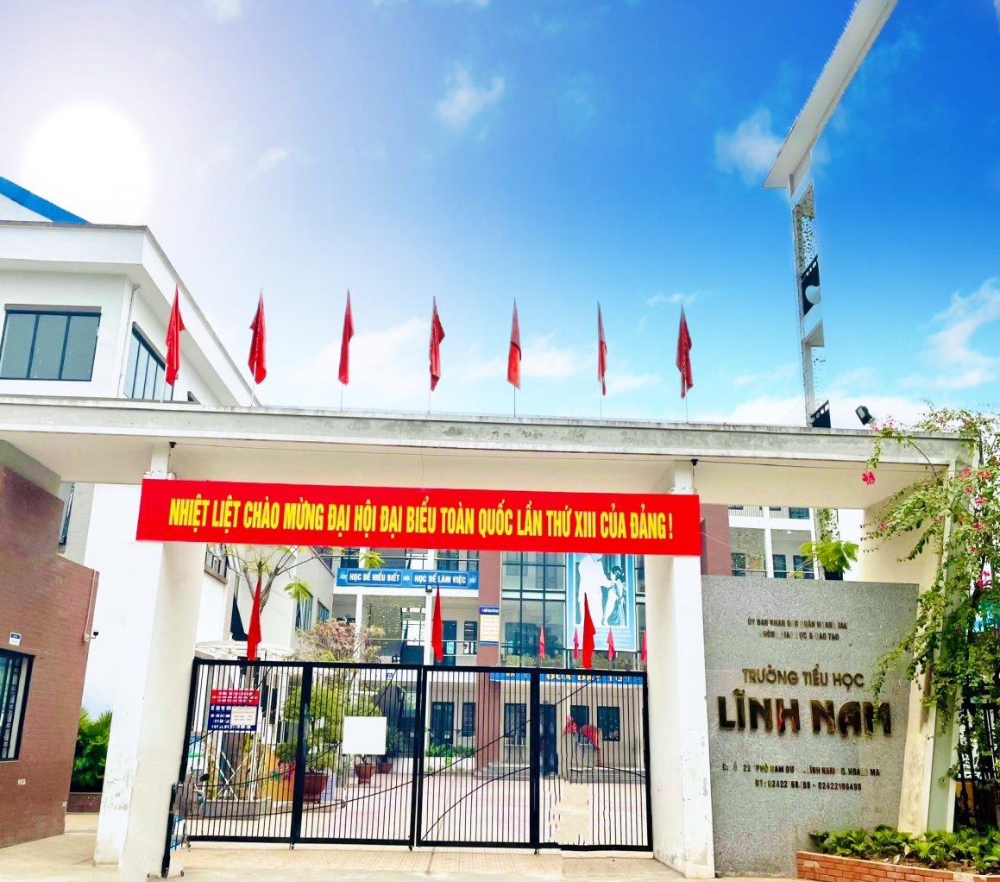
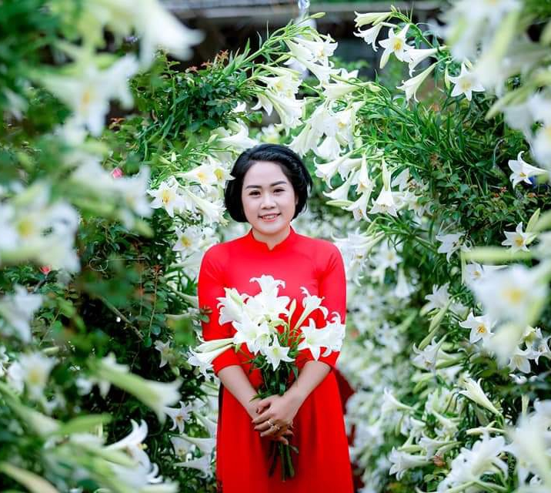






TRÒ CHƠI
MẢNH
1
2
GHÉP
3
4
BÍ MẬT

Slide 8






Câu 1: Cô giáo chủ nhiệm lớp của em tên là gì ?
Thạch Nga .
Hà My .
Thu Thuỷ .

Slide 9
Câu 2: Họ tên đầy đủ của cô giáo chủ nhiệm của em là gì ?
Nguyễn Thu Thuỷ .
Nguyễn Thị Thu Thuỷ .
Nguyễn Thuỷ .

Slide 10
Câu 3: Cô giáo chủ nhiệm của em sinh năm nào ?
1989 .
1990
1991

Slide 11
Câu 3: Sở thích của cô giáo chủ nhiệm của em là gì ?
Du lịch và chụp ảnh.
Nấu ăn , du lịch .
Chụp ảnh và ca hát .

Slide 12


KHÁM PHÁ

Slide 13

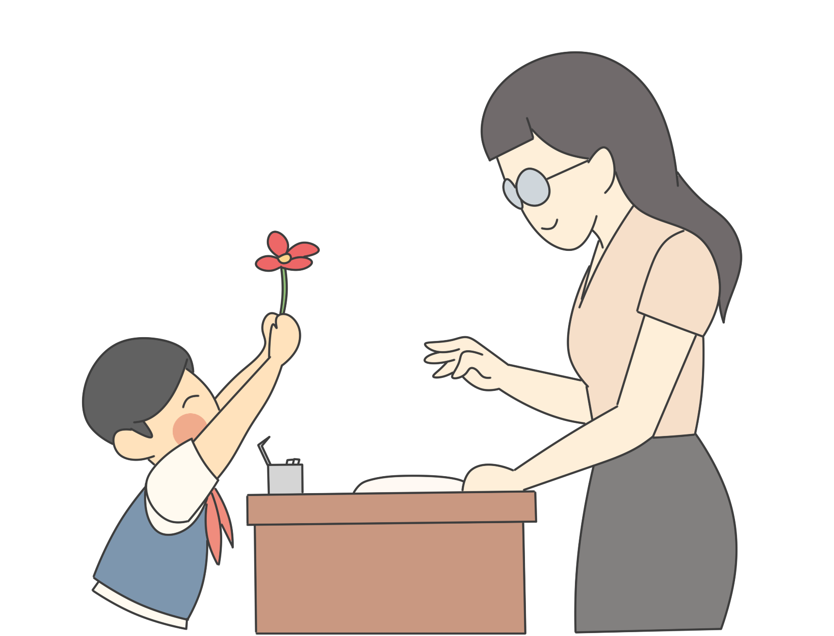
Viết điều em muốn nói thể hiện lòng biết ơn thầy cô.

Slide 14




Slide 15
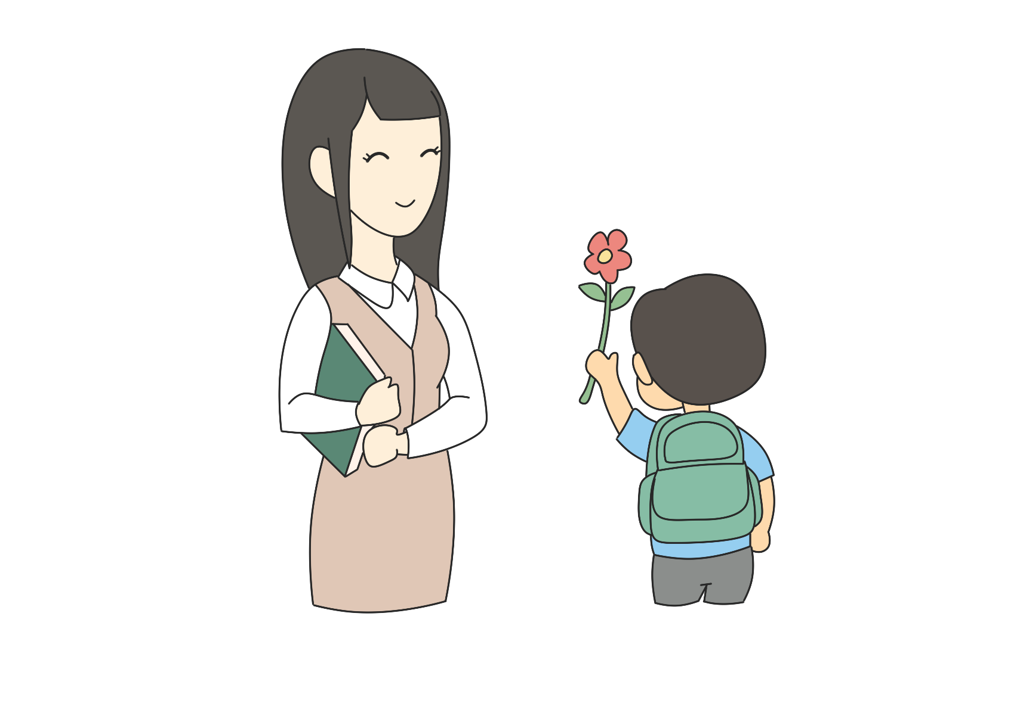
Gợi ý
+ Em muốn viết thư cho thầy cô nào?
+ Em đã có kỉ niệm gì với thầy cô?
+ Em muốn nói với thầy cô điều gì? Một lời cảm ơn? Một lời xin lỗi?
Một lời chúc?...
Notes:
Bài giảng thiết kế bởi: Hương Thảo - tranthao121004@gmail.com

Slide 16
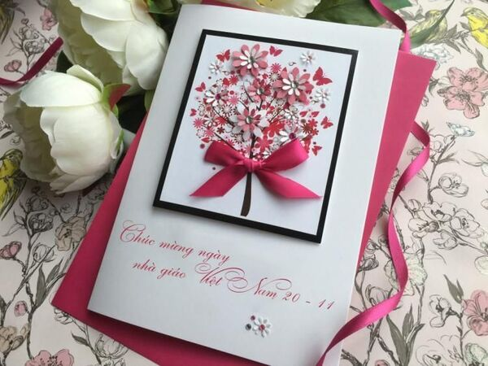
Điều con muốn viết

Slide 17







Slide 18


03
Mở rộng và tổng kết

Slide 20

Làm việc nhóm

Slide 22

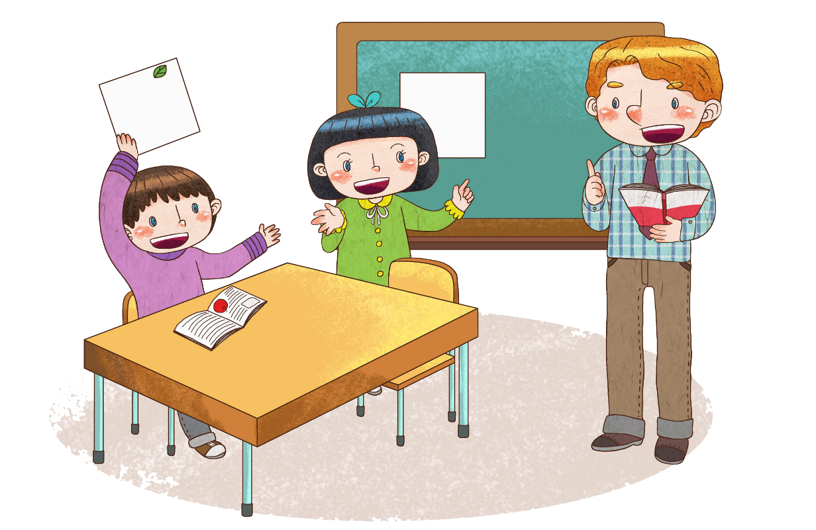
Củng cố

Slide 23

Hoạt động về nhà

Slide 24

Về nhà các em hãy chia sẻ với bố mẹ về tình cảm của thầy cô đối với em hoặc của em với thầy cô.

Slide 25


KÍNH CHÚC CÁC THẦY CÔ
SỨC KHỎE – HẠNH PHÚC

